Slide 1

Git GitHub GitKraken A developer‘s journey
Presentation by Stefan Brandmair
Notes:
Git, GitHub und mehr!

Slide 2
Notes:
Fangen wir mit einer Geschichte an.
Jeder mag Geschichten.
Am Anfang: Nichts…

Slide 3

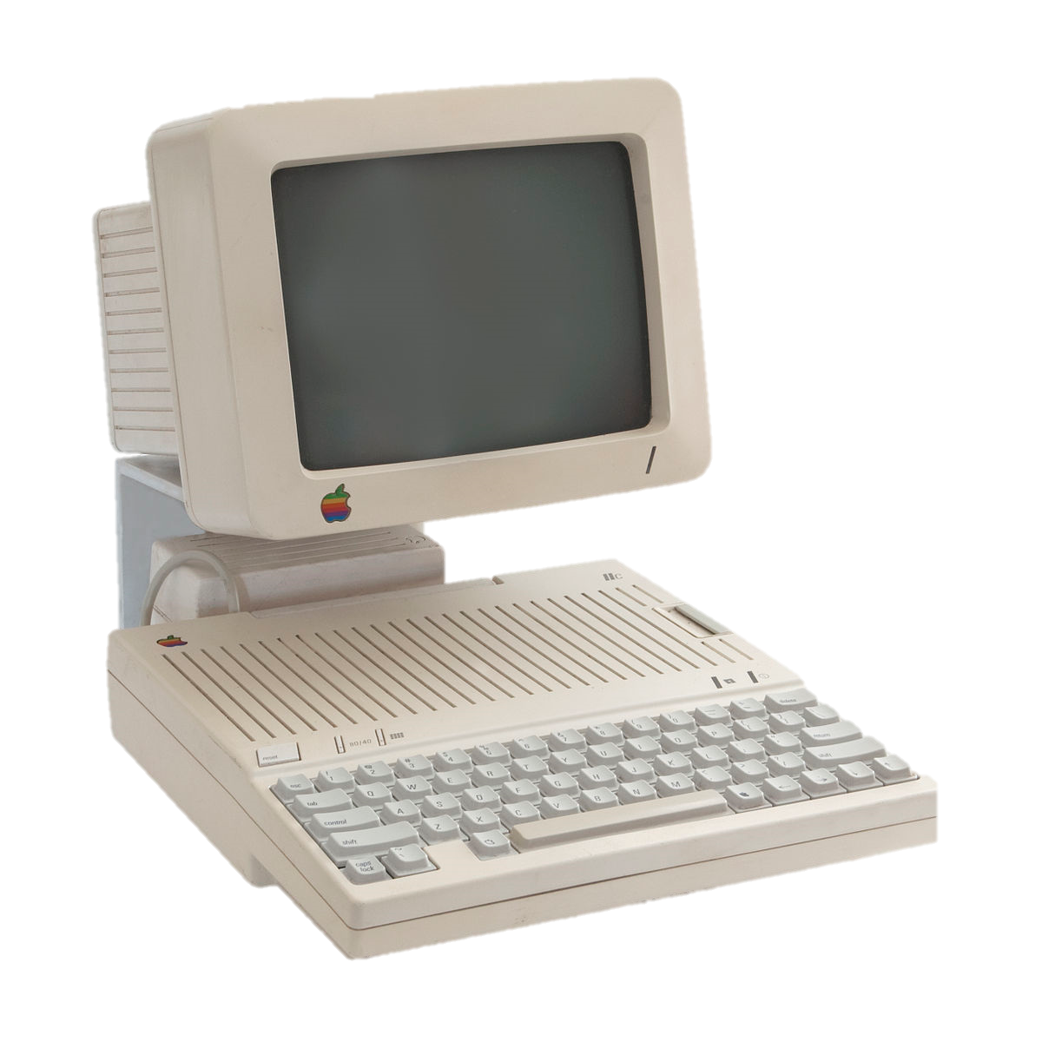

Notes:
Dann .. Computer!
Und mit ihm… einen Haufen an Probleme

Slide 4


Bob
Notes:
Bob der legendaere Informatiker. Nicht zu verwechseln mit dem anderen Bob.

Slide 5
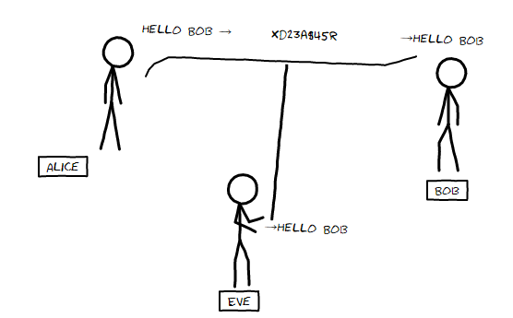
Notes:
Da ein paar Sachen in seinem Leben schief gegangen sind..
GegenGIFT! Nicht rauchen, trinken oder Kokaine…
http://cmx.io/edit/
<!DOCTYPE html>
<meta charset="utf-8">
<link rel="stylesheet" href="http://cmx.io/v/0.1/cmx.css">
<script src="http://cmx.io/v/0.1/cmx.js" charset="utf-8"></script>
<style>.cmx-user-scene4 .cmx-text-border .cmx-path {stroke: orange}</style>
<body>
<div style="max-width:900px; -webkit-transform:rotate(0deg)">
<scene id="scene1" width="900" height="450">
<label t="translate(112,162)" pose="0,-10|3,14">
<tspan x="0" y="0em">Alice</tspan>
</label>
<label t="translate(533,136)" pose="0,-10|3,14">
<tspan x="0" y="0em">Bob</tspan>
</label>
<label pose="0,-10|3,14" t="translate(309,16)">
<tspan x="0" y="0em">Eve</tspan>
</label>
<drawing t="translate(360,122) rotate(78)">
<line stroke="black">
<point x="0" y="0"></point>
<point x="170" y="20"></point>
</line>
</drawing>
<actor t="translate(195,189) rotate(-2)" pose="-11,9|-5,117|-11,99|-11,89|-11,79|-11,59|-16,34|-21,9|-6,34|-1,9|-18,79|-18,59|-6,79|-1,59">
<bubble t="translate(9,11)" pose="88,-100|21,-39|36,23|236,-49|313,-7|15,9">
<tspan x="0" y="0">Hello Bob →</tspan>
<tspan x="10em" y="0">xd23a$45r</tspan>
<tspan x="20em" y="0">→Hello Bob</tspan>
<tspan x="10em" y="15em">→Hello Bob</tspan>
</bubble>
</actor>
<actor t="translate(523,174)" pose="28,1|31,107|28,91|28,81|28,71|28,51|18,31|18,1|33,26|38,1|23,71|18,51|38,71|38,51">
</actor>
<actor t="translate(297,48)" pose="28,1|31,107|28,91|28,81|28,71|28,51|23,31|23,1|37,30|38,3|23,71|45,61|38,71|53,76">
</actor>
</scene>
</div></body>

Slide 6

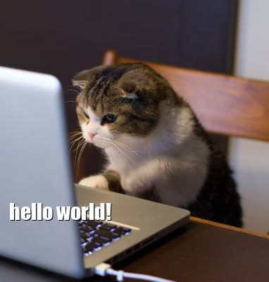
Shakespeare‘sCats
Notes:
Katzen Bilder
Sein Ziel: Cat As A Service + Zufälliger Text
(Markov Chain)

Slide 7
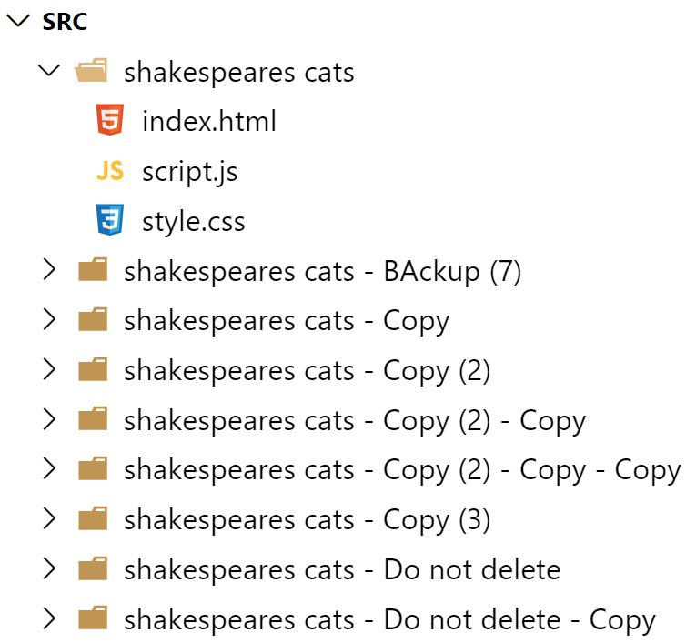
Notes:
Bob faengt an zum Coden. Ziemlich schnell sieht das so aus.
Versionsverwaltung!
Der Dateimanager hat es eingebaut, wozu Git? Referant hier enden. (Danke fuer ihre Aufmerksamkeit)
Spaß beiseite, das geht besser.

Slide 8


Repository
Workspace
Local
Notes:
Auftrennen
Repository: (.git) Commits (Schnappschüsse) & Object Storage
Commit-Hash → Baum → Objekte
Neues Problem: Die Benennung ist nicht ideal. Was machen die anderen?

Slide 9
✔ Fix the 404 error
❌ I fixed the 404 error.
❌ Fixing The 404 Error
❌ The 404 error has been fixed
Notes:
✔ Fix the 404 error
❌Fixed the 404 error
❌ Fixing the 404 error
❌ The 404 error has been fixed
❌ Den 404 Fehler beheben
- Imperativ! Kommando.
- Kurz
- Fix, Add, Optimize, Document usw. sollten am Anfang stehen. Nicht die Datei(en).
z.B. FlaxEngine https://github.com/FlaxEngine/FlaxAPI/commits/master
Hochwertige Nachrichten…korrekte Sachen committen (selektiv)

Slide 10

Commit
Staging Area
Workspace
Local
Notes:
Bob: Staging Area: Selektiv Committen + Text

Slide 11
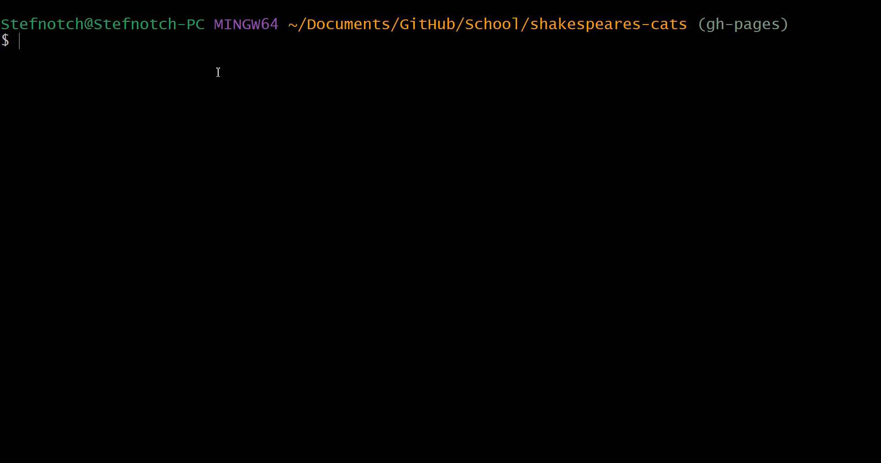
Notes:
Kennt ihr diesen Workflow? <Video oder Bild> Was ist daran falsch?
Im Zuge der Praentation: Ein paar Loesungen.
(GitKraken, Cherry Picking)

Slide 12
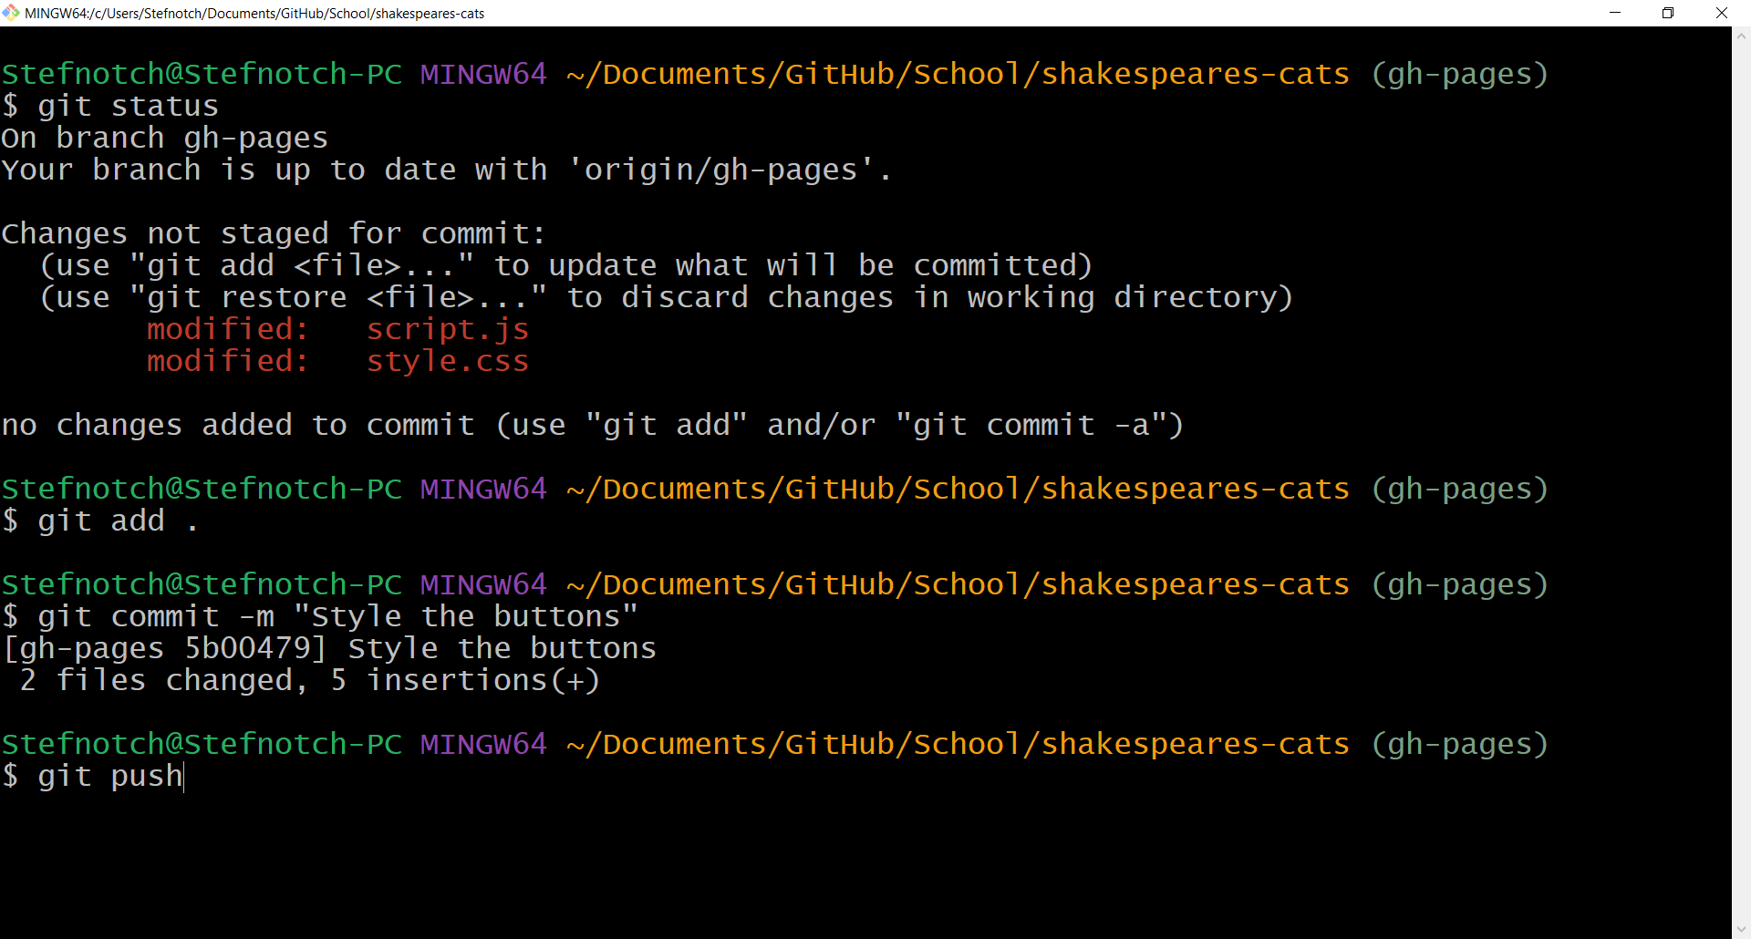

Slide 13
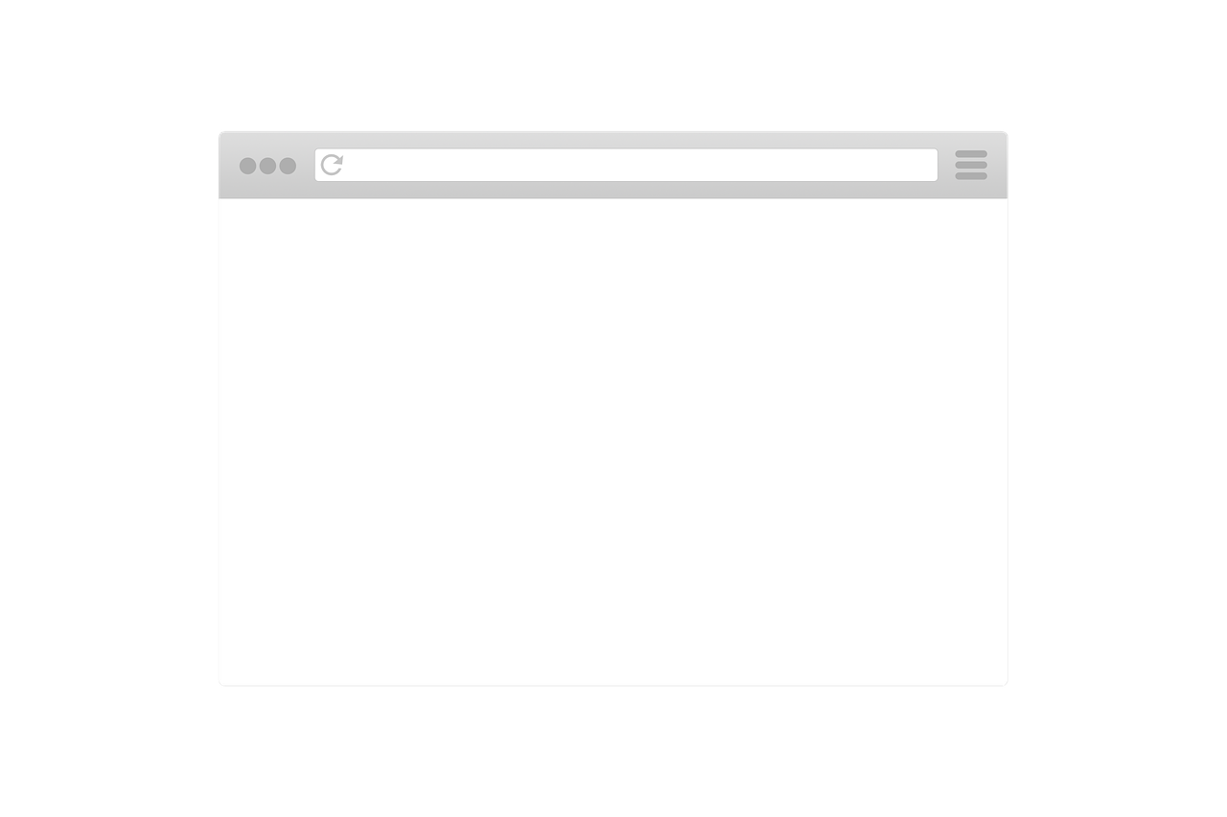
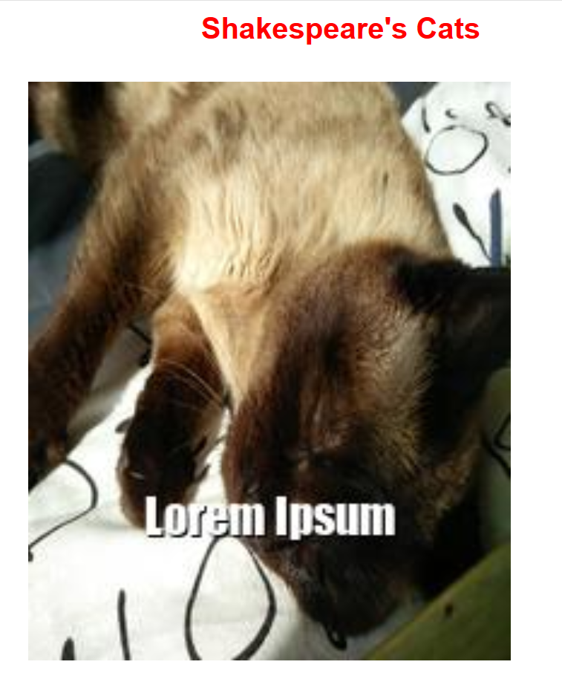
Notes:
Weiter mit der Geschichte: Bob zeigt die Webseite seinem Freund…

Slide 14
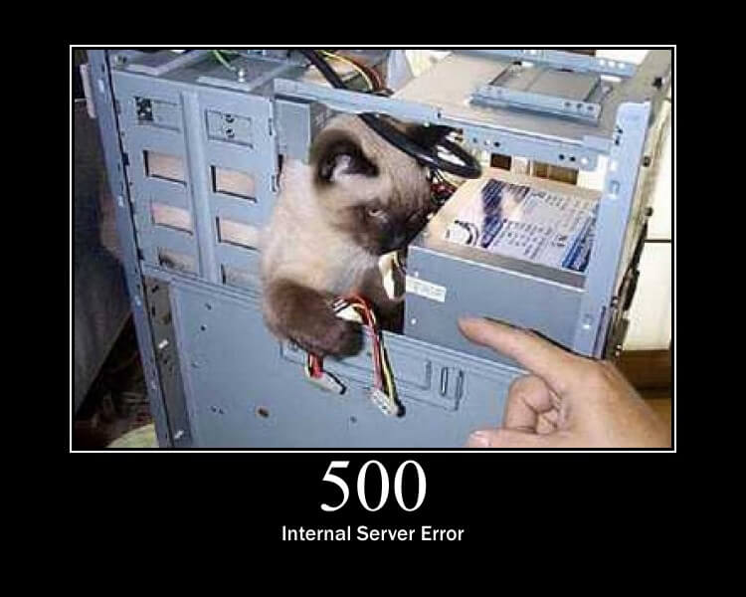
Notes:
HTTP 500
Nicht implementierte Funktion oder so
Loesung?

Slide 15
develop
master
1.0.0
1.1.2
1.1.3
1.4.0
Notes:
Dev and master branch
Fertig: Ab in den master branch

Slide 16
Teamwork!
Notes:
Bob will nicht mehr alles machen. Er ist eher ein Fan von „Toll, ein anderer machts“

Slide 17
Staging Area
Workspace
Local
Remote
Notes:
Also braucht Bob ein „remote“ Repository, auf welches alle zugreifen koennen und welches mit dem lokalen synchronisiert wird.

Slide 18
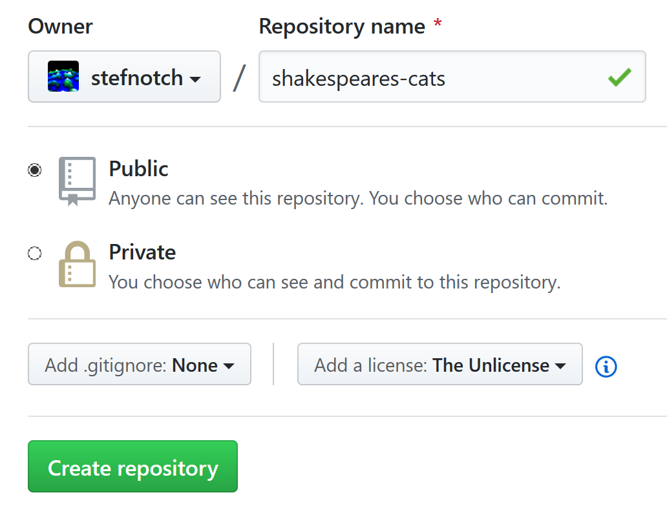
Notes:
Github → Neues Repo
Name? GitHub Trending. kebab-case oder PascalCase
Lizenz: Fragts den Rechtsanwalt.
Starke Copyleft (GNU GPL) – Whatever you want (Unlicence, CC0)
Und los gehts! Bob hat gleich 100 Entwickler angeheuert, da er vorgestern im Lotto gewonnen hat.

Slide 19
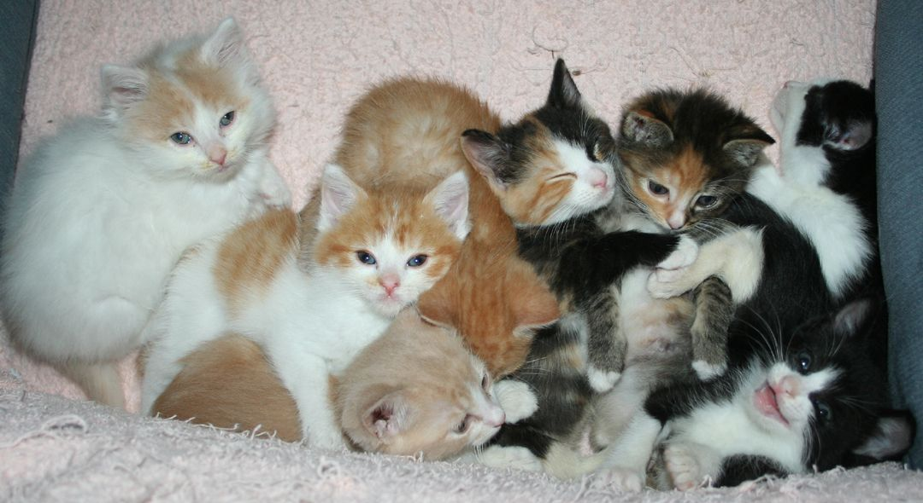
Notes:
Chaos. Im Englischen wuerde man fast „herding cats“ dazusagen.
Alle machen irgendetwas und arbeiten auf dem gleichen Code.
→ Ganz neuen Workflow! (GitHub Flow)
Mit Branching und allem

Slide 20
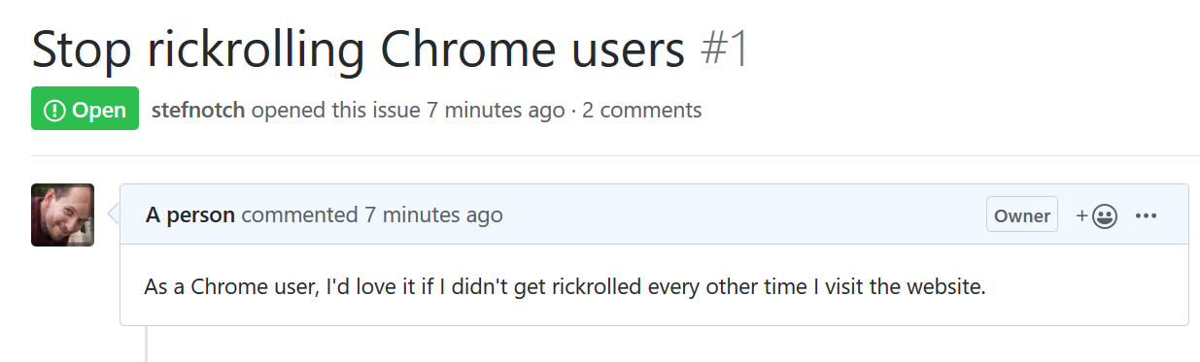
Issues
Notes:
Issue
Bug
Feature Requests
usw.

Slide 21
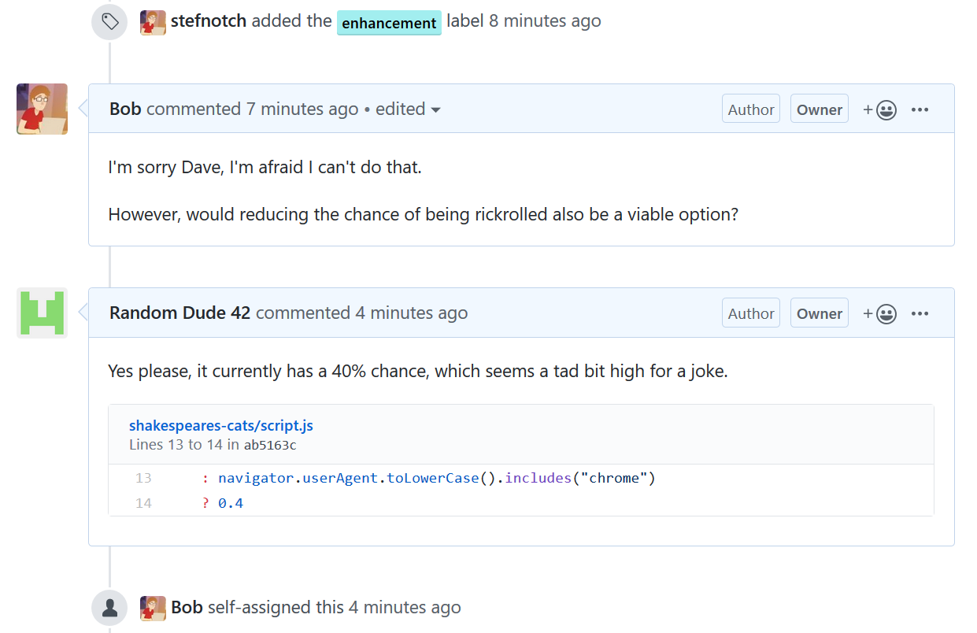
Notes:
Label
Kommentieren
Aufgabe vergeben

Slide 22
some-feature
develop
Notes:
Bob: Feature branch
Entwickeln
Immer wieder neueste Sachen reinmergen. Dann bleiben die merge conflicts klein.
Fertig: Pull Request

Slide 23
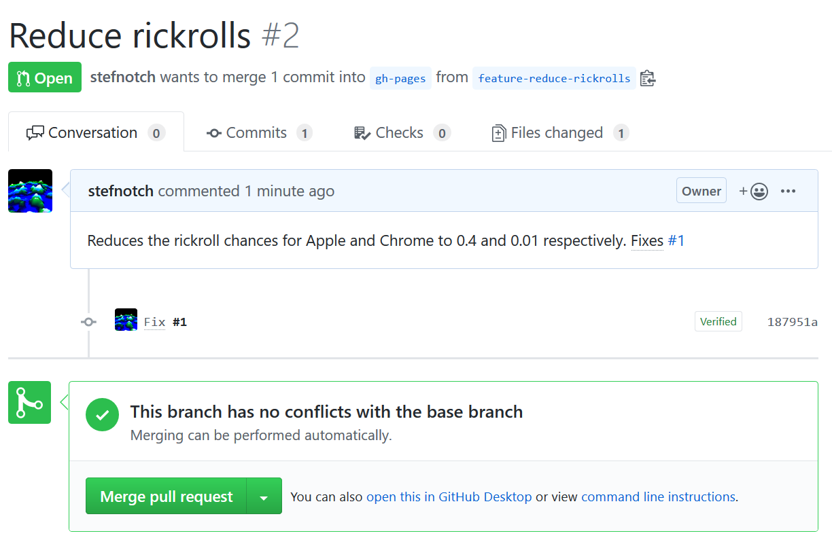
Pull Request
Notes:
Bitte pullen und mergen
Titel
Erklaerung
Fix #issue
Commits
Noch nicht mergen!
Reviewen: Files changed

Slide 24
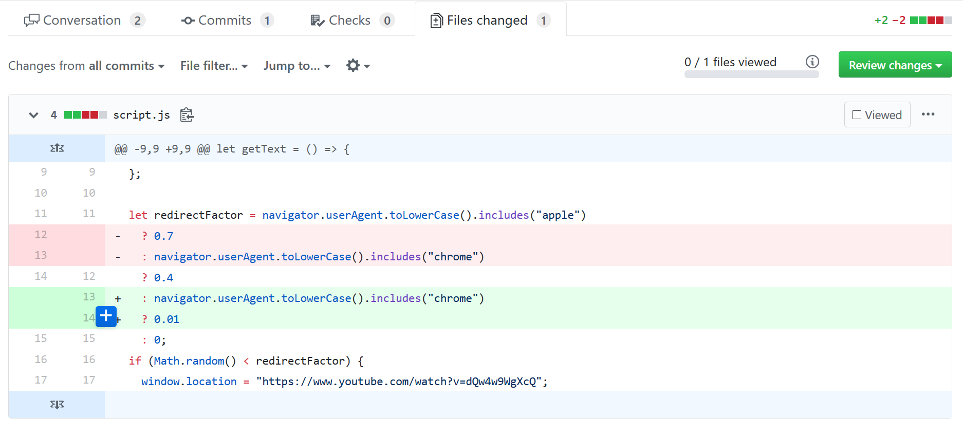
Notes:
Reviewen
Kommentare zu Zeilen hinterlassen

Slide 25
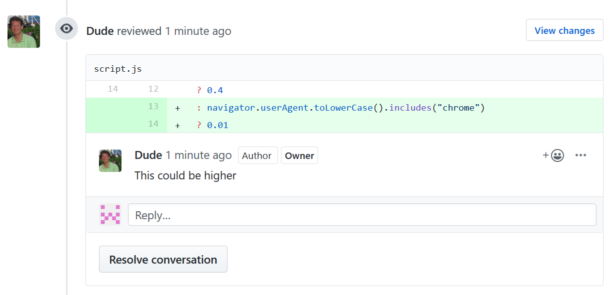
Notes:
Code review
Comments

Slide 26
Merge
Squash and merge
(Rebase)
Cherrypick
Notes:
4 Merge Strategien gibt es
Normales merge
Squash and merge (z.B. Datei erstellt und geloescht)
Rebase: Ist eine Option, habe ich noch nie verwendet
Cherrypick: Oof, da ist ein Mist dabei. Teile von Commits nehmen. Muss in der Kommando-Zeile gemacht werden.

Slide 27
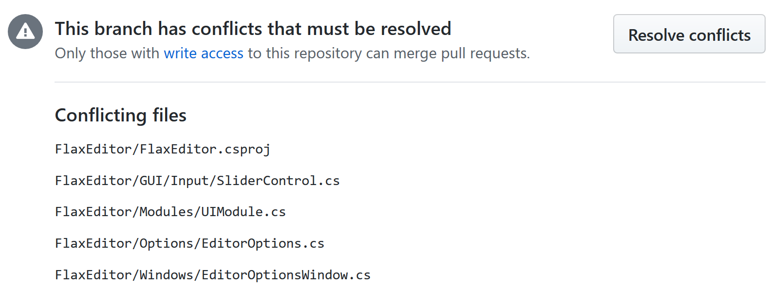
Notes:
Leider für Bob:
Das Leben ist manchmal komplizierter.
Merge Conflicts
(unterschwellige Botschaft hier: FlaxEngine! FlaxEngine! )

Slide 28
Manually merging
(feature-sepia-cats)
> git checkout dev
error: Your local changes would be overwritten
Notes:
Bob ist in seinem Branch. Ist irgendetwas.
Er will den PR Branch in den dev Branch mergen.
Dazu muss er den Branch wechseln!
Was jetzt? Halb fertigen Code committen?

Slide 29
Staging Area
Stash
Workspace
Local
Remote
Notes:
Man kann es „stash“-en. Also, zur Seite geben.
Und dann kann man es jederzeit wieder holen.

Slide 30
Stash
(feature-sepia-cats)
> git stash
> git checkout dev
> git merge feature-reduce-rickrolls
> git checkout feature-sepia-cats
> git stash pop
Notes:
Stash
Checkout Ziel
Merge
Checkout vorherigen Branch (weiterarbeiten)
Stash pop

Slide 31
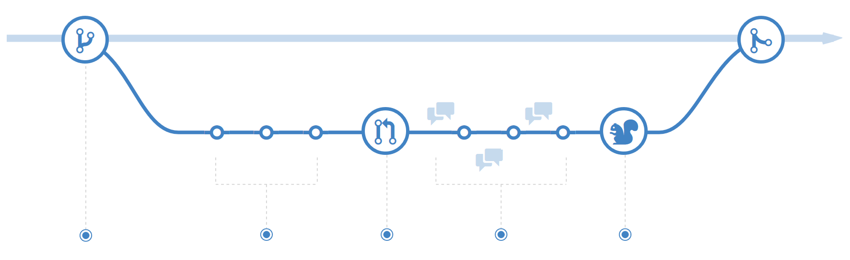
GitHub flow
Notes:
Zusammenfassung: Von GitHub empfohlen
Branch
Commits
Pull Request
Review
Merge

Slide 32
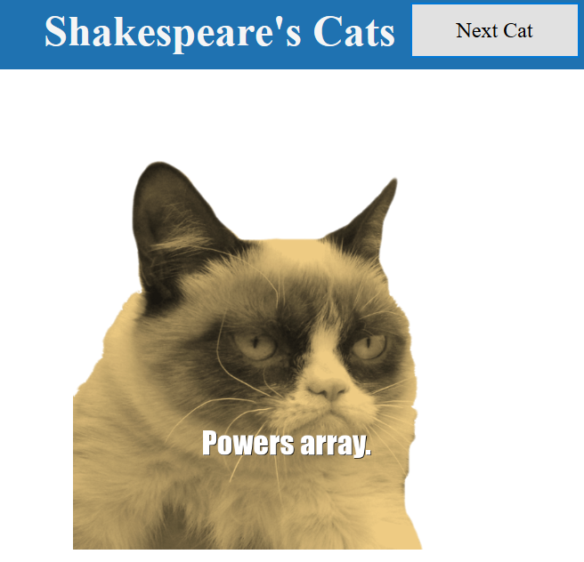
Notes:
Und das Endergebnis!
Und damit ist Bobs Geschichte zu Ende.
Die Praesentation jedoch nicht!

Slide 33
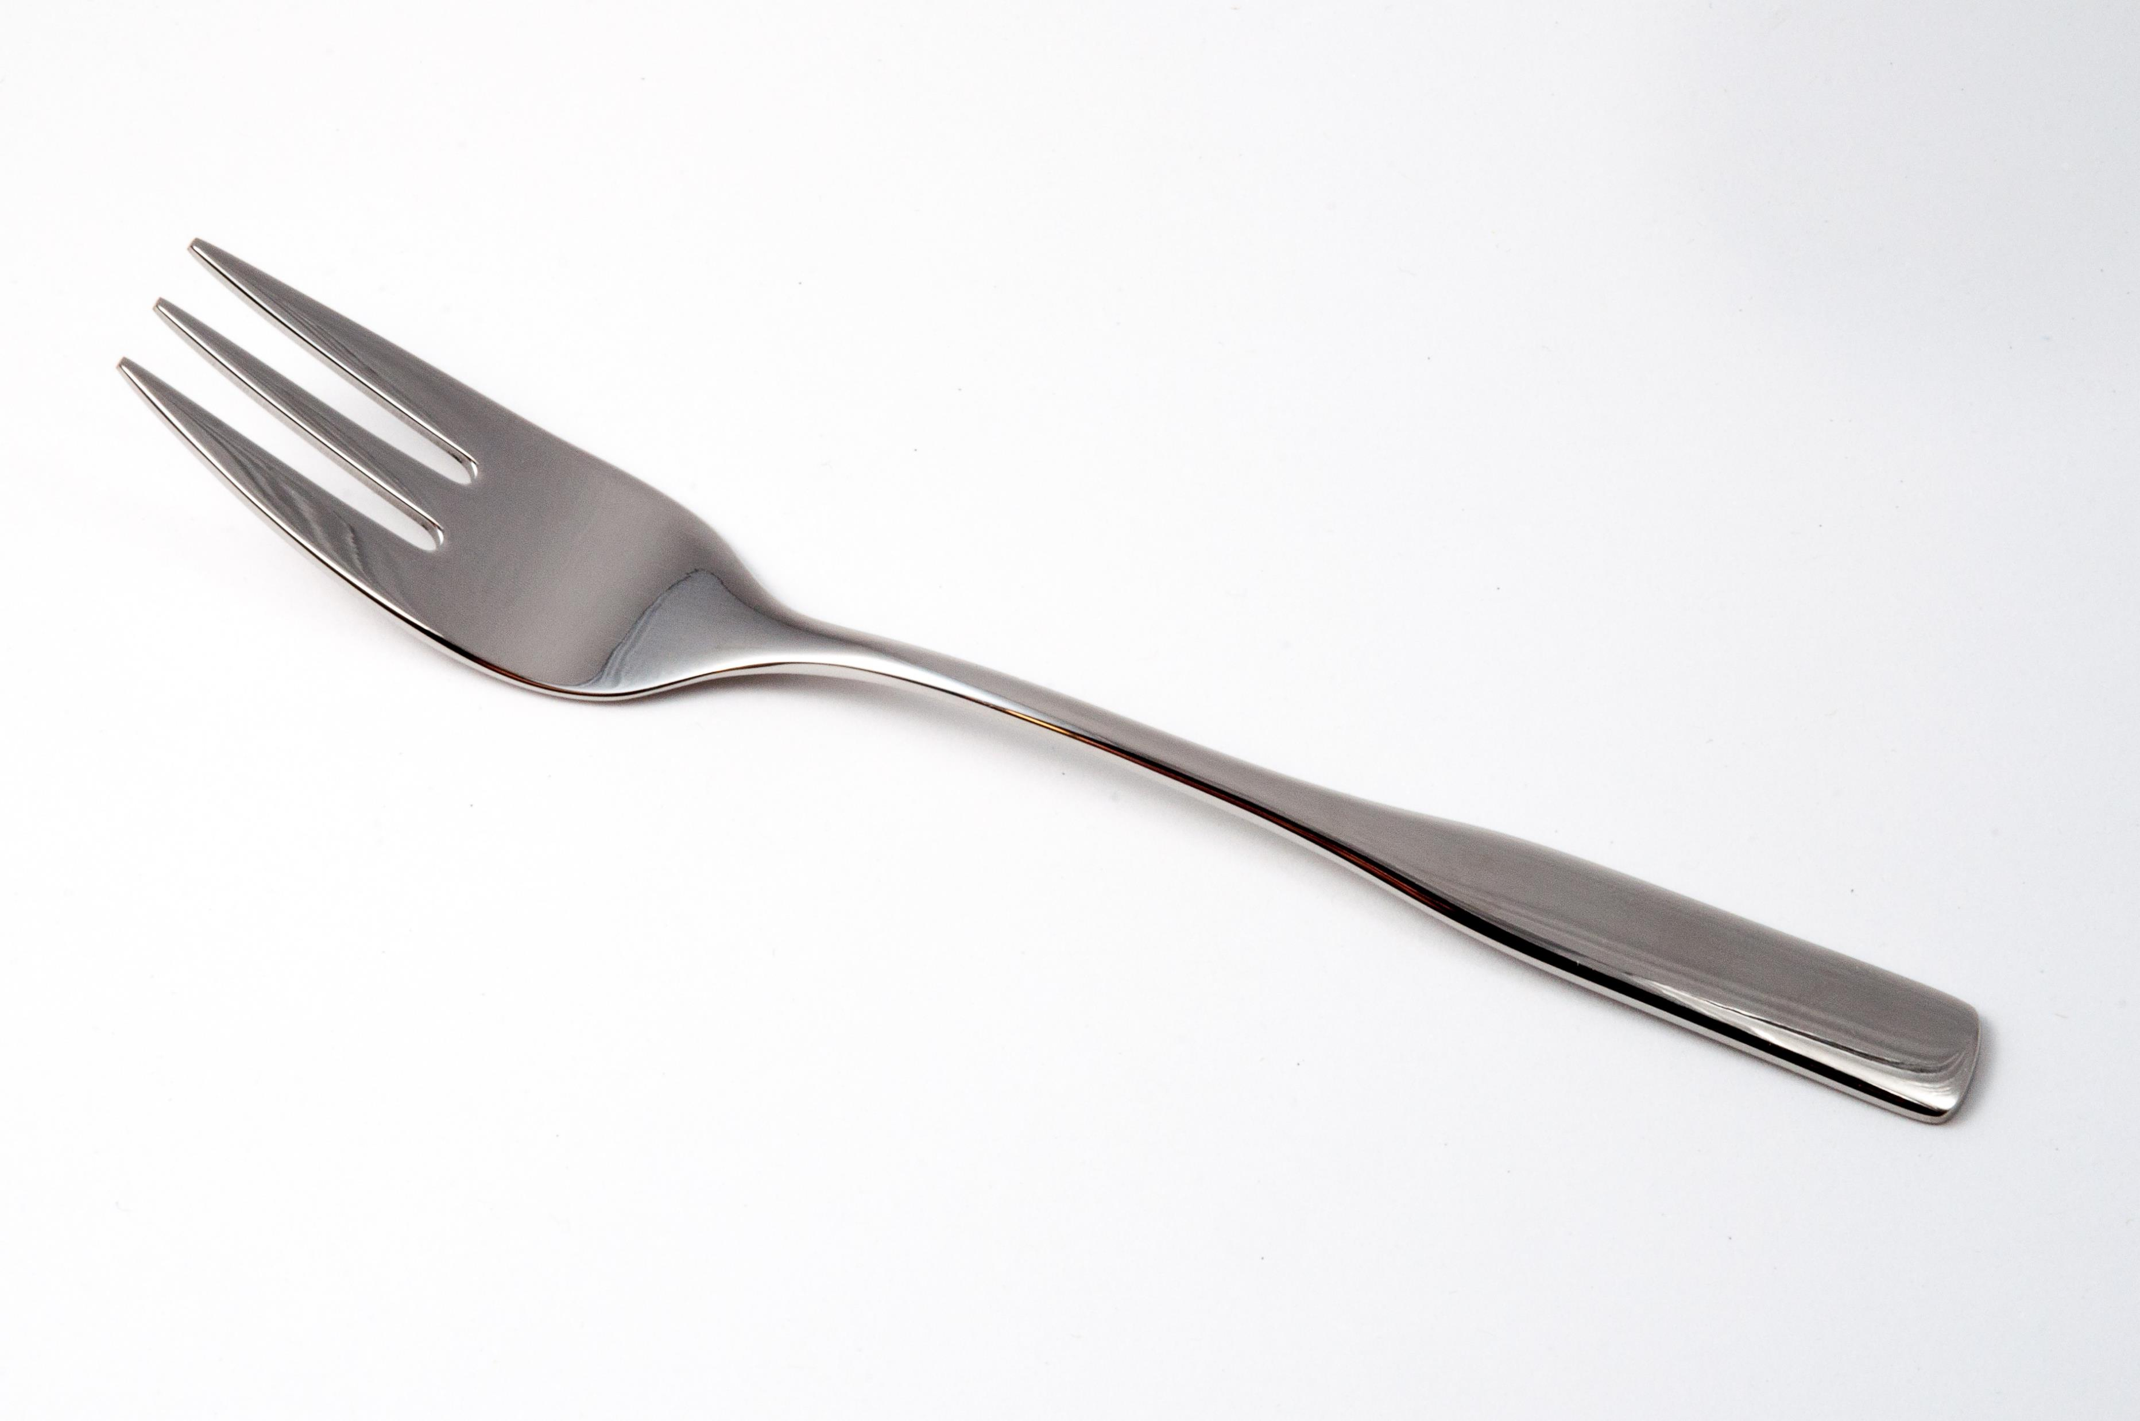
Fork
Notes:
Wenn ein nicht Teammitglied (also ihr) etwas aendern wollt
Fork
Kopie vom Repository
Pull Requests (von einer Fork)
Mergen (ganz „normal“. Nur habe ich halt zwei verschiedene REMOTE repos)

Slide 34
Advertisement Time!
Notes:
Jetzt machen wir eine kurze Pause.
Ihr koennt gerne Forks + Pull Requests machen.
z.B. Werbung fuer euer GitHub Profil!

Slide 35
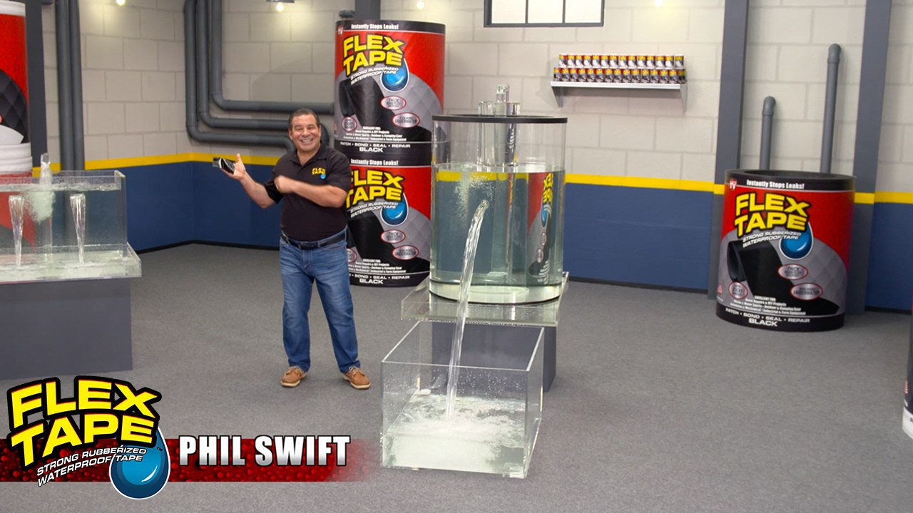
TO SHOW YOU THE POWER OF FLEX TAPE
I SAWED THIS PRESENTATION IN HALF
Notes:
Die Werbung, wie versprochen

Slide 36
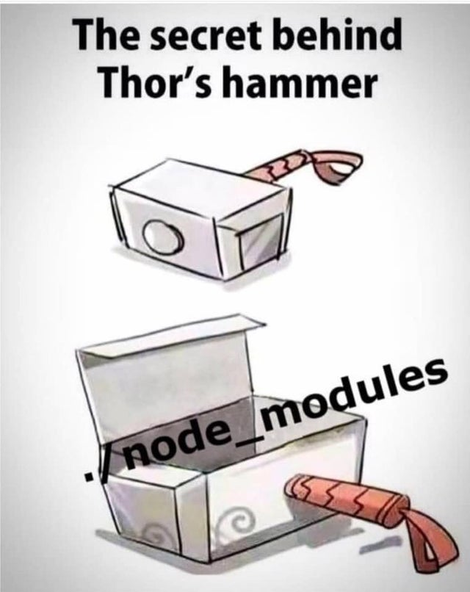
Notes:
Neues Problem
Jemand hat node_modules reincommitted.

Slide 37
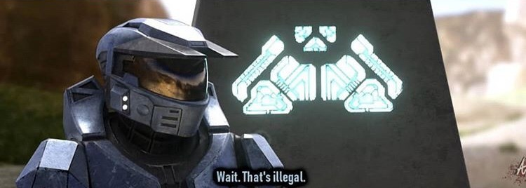
Rewriting history

Slide 38
git push --force
Removing Commits
Changing Commit Details
BFG Repo Cleaner
Notes:
Alles geht
Commits Entfernen
Commits Umschreiben (z.B. Nachricht)
Oder bestimmte Dateien aus der Git History entfernen
Im Grunde genommen, wenn jemand das ausfuehrt, duerft ihr eure Repos wegschmeissen und neu clonen.
Also zeige ich es euch nicht.

Slide 39

Notes:
Projekt
Benutzer
Organisation

Slide 40
gh-pages branch
master branch
master branch /docs folder
.nojekyll File
Notes:
Woher? Aussuchen
Eine Datei hinzufuegen.

Slide 41
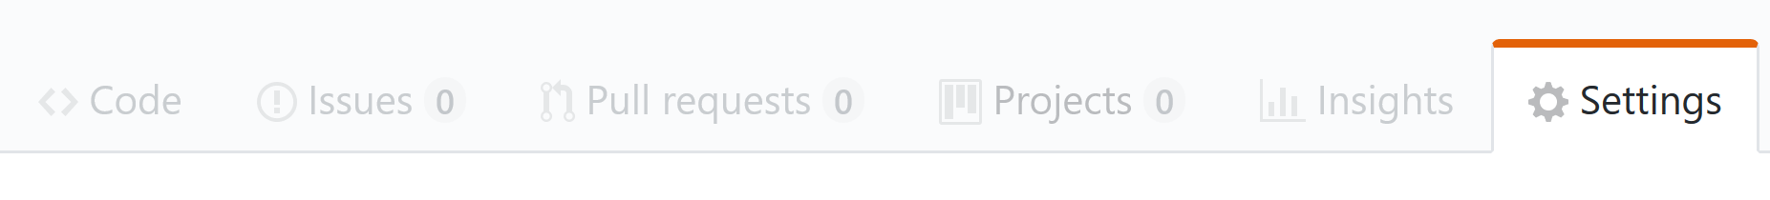
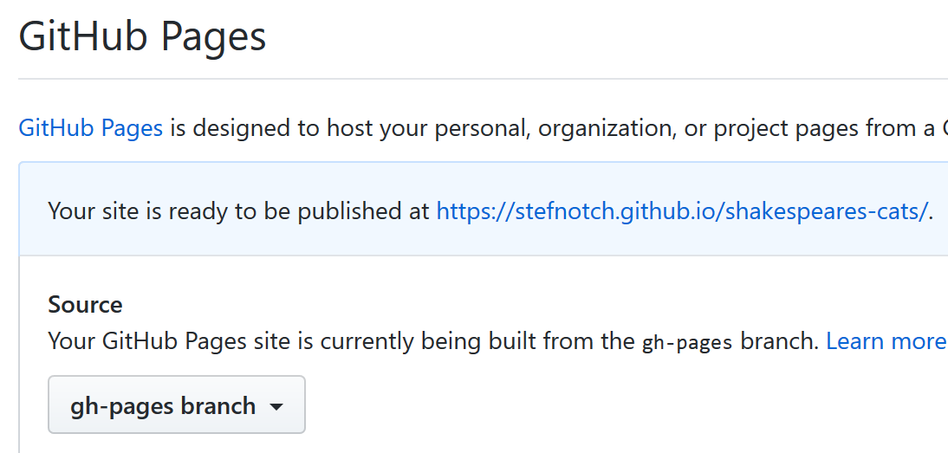
Notes:
Settings
Runterscrollen
GitHub Pages

Slide 42
stefnotch.github.io/shakespeares-cats/
Notes:
Einfach stefnotch.github.io

Slide 43
Git Clients
Sadly not sponsored
Notes:
Welchen Git Client? Wenn man ein bisschen herumsucht findet man ja viel zu viele.
Ich habe mir mal die Mühe gemacht, die Git Klienten durchzuschauen
Commandozeile
GitKraken
Ich habe mir auch IntelliJ angeschaut:
Scheint relativ feature complete zu sein
Komplizierte Benutzeroberflaeche, nicht fuer Einsteiger gedacht
Mit der Leiste ganz unten interagieren. Dort wo man NIE hinschaut. (Augen)
Meine Meinung zu anderen Git Clienten: Nachfragen!

Slide 44


Notes:
GitKraken:
Live Demo – FlaxAPI
Open the command line: Uh, now what? Which branches are there? Which one is the latests one? Do I need to pull anything?
Open the glorious GitKraken: Ah, I see!
Then, switch to the other repository (shakespearean-cats)
Command line: Ugh
GitKraken: I am speed
Commit the stuff (and do it properly)
git add -p
Clicky clicky
Wait, wrong branch
git reset HEAD~
Undo
Checkout the other branch
git checkout master … erm …git stash
Right click, checkout
Merge conflicts
Have fun. Usually you‘d use another dedicated tool to fix those.
Fix them
Fairheit:
Commandozeile → Skripten!
Commandozeile → Kann wirklich alles
Commandozeile → Korrupte Repositories herrichten

Slide 45
GitKraken with SSH!
See Readme.md
Notes:
Und bitte das hier machen ^
(Sonst werdet ihr genug Probleme haben)

Slide 46
Thank you!
Notes:
The end

